Slide 1
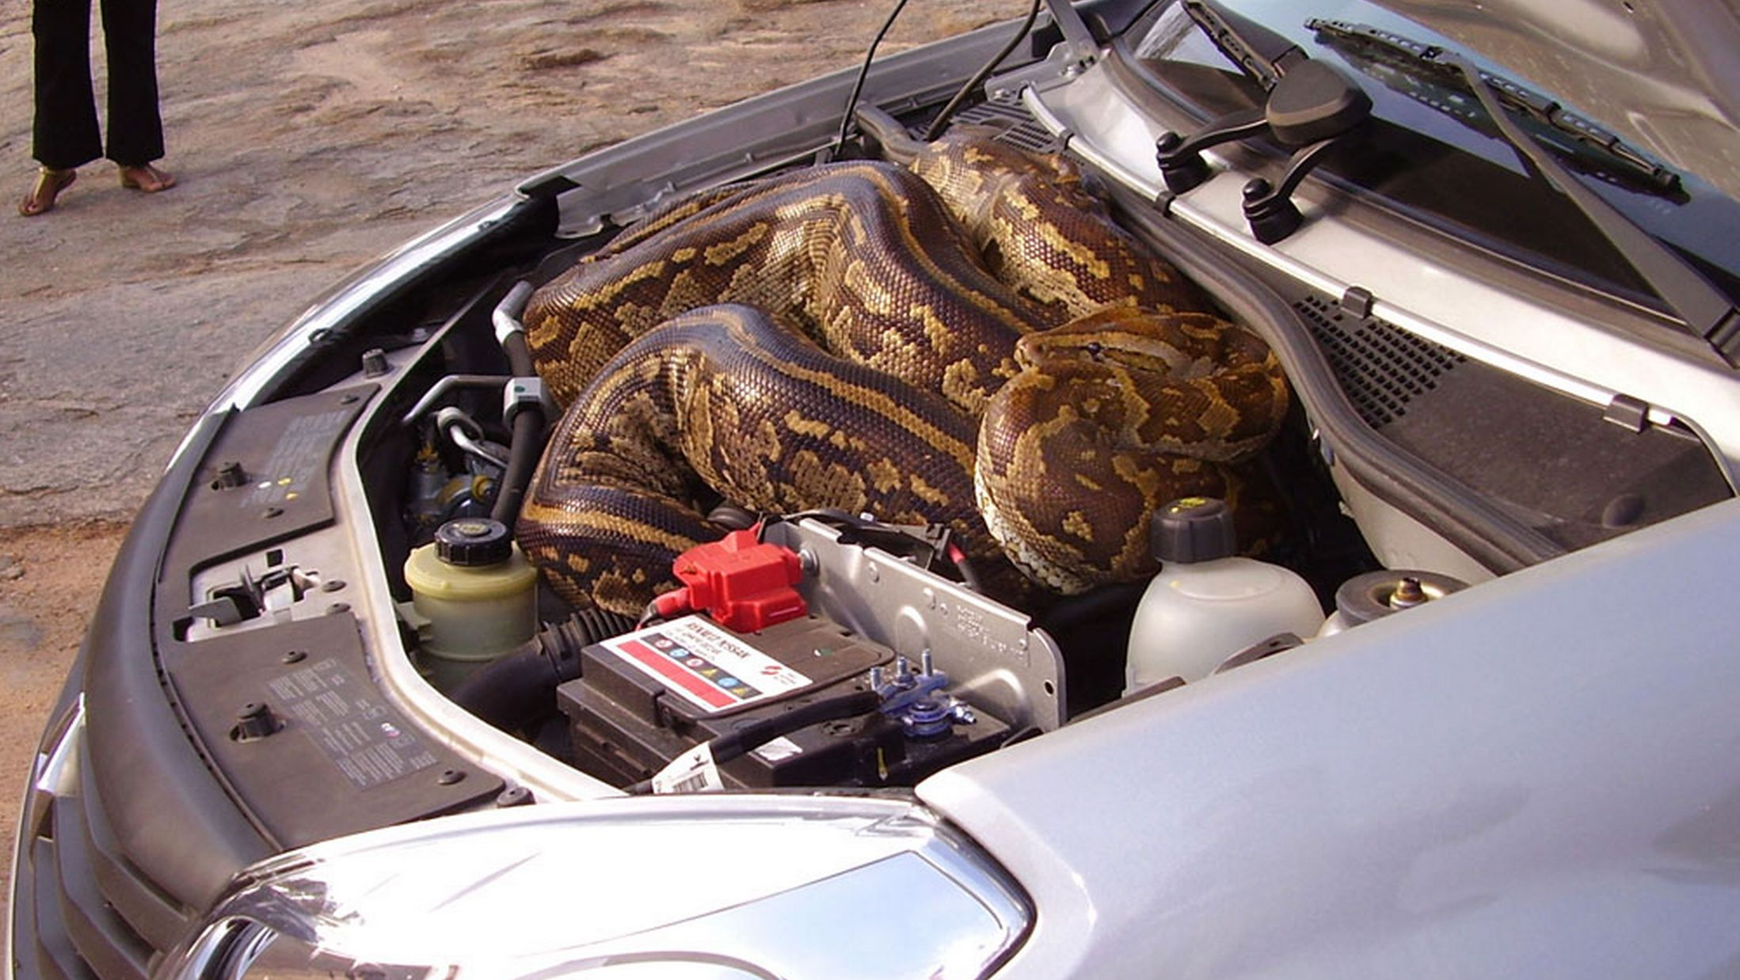
הרחבה: python, מתחת למכסה המנוע
Hash, mutable, immutable

Slide 2

איך עובד מילון?
דרך אפשרית אחת למימוש מילון היא בתור רשימה
כדי למצוא מפתח ברשימה צריך לעבור על הרשימה מההתחלה עד שמוצאים
לכן, כשהמילון גדול החיפוש יקר

Slide 3
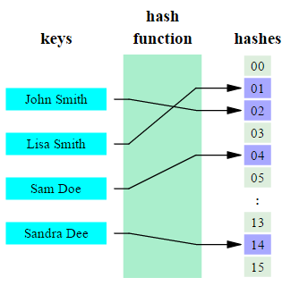
Hash key
כדי לייעל נשתמש במערך
כל מפתח עובר המרה על ידי פונקציה מתמטית (hash function), שהופכת אותו למספר, תחת התנאים הבאים:
אפשרי ששני מפתחות שונים יומרו לאותו מספר
רצוי שכל מפתח יומר למספר שונה
מקובל שאם ה-hash כבר קיים, מבוצע re-hash, כדי שלכל מפתח יהיה מספר שונה
בלתי אפשרי ששני מפתחות זהים יומרו למספרים שונים
מה החיסרון?

Slide 4

מילון- תהליך החיפוש
כאשר מחפשים מפתח במילון, צריך לחפש אותו רק בין המפתחות שיש להם אותו hash
אם ה-hash טוב, אז יש רק מפתח יחיד כזה

Slide 5

סוגי מפתחות
ראינו שכל מילון בנוי מסט של מפתחות וערכים
שאלה למחשבה: האם כל אובייקט יכול לשמש כמפתח?
רמז: נבחן כיצד משפיע שינוי של משתנים מסוגים שונים על המיקום שלהם בזיכרון

Slide 6

אובייקט מסוג integer
כאשר משנים את ערכו של אובייקט מסוג integer-
נוצר אובייקט חדש מסוג integer, במיקום חדש בזיכרון
אובייקט כזה נקרא immutable- בלתי ניתן לשינוי
אי אפשר לשנות, שינוי גורם ליצירת אובייקט חדש

Slide 7

אובייקט מסוג string
כאשר משנים את ערכו של אובייקט מסוג string-
נוצר אובייקט חדש מסוג string, במיקום חדש בזיכרון
לכן גם string הוא immutable- בלתי ניתן לשינוי

Slide 8

אובייקט מסוג tuple
כאשר משנים את ערכו של אובייקט מסוג tuple-
ובכן, זה פשוט בלתי אפשרי... ☺
לכן גם tuple הוא immutable

Slide 9

אובייקט מסוג list
כאשר משנים את ערכו של אובייקט מסוג list-
לא נוצר אובייקט חדש. ערכו של ה-list משתנה.
לכן list הוא mutable- ניתן לשינוי

Slide 10
מדוע mutable אינו יכול לשמש בתור key?
>>> l =['apple']
>>> print l.__hash__
None
>>> i = 0
>>> print i.__hash__()
0
>>> s = 'abc'
>>> print s.__hash__()
-1600925533
>>> t = 'abc'
>>> print t.__hash__()
-1600925533
>>> d = {}
>>> print d.__hash__
None
ה hash מחושב לפי הערך של האובייקט ולכן אם האובייקט השתנה גם ה hash משתנה.
לכן ל mutable ה hash הוא None.
>>> l = ['type']
>>> l1 = ['type']
>>> d = {l:1, l1:2}
Traceback (most recent call last):
File "<stdin>", line 1, in <module>
TypeError: unhashable type: 'list'

